Slide 1

AZDroid
Hazırladı: Tahir Hacızadə
Kateqoriya: Alətlər
Adı: AZDroid
Tətbiq “Hackathon Azerbaijan – Android Erası 2” yarışması çərçivəsində iştirakçı layihəsi şəklində hazırlanılmışdır.

Slide 2
AZDroid
Ümumi Məlumat
AZDroid Version 1.0 – Milli tətbiqləri bir yerdə cəmləyən və onları istifadəçi tərəfindən daha rahat və asan şəkildə aşkar edib , yüklənməsi üçün tərtib olunmuş tətbiqdir.
Bundan əlavə istifadəçilər hər bir tətbiqə səs verə və öz rəyini bildirə bilərlər.
Tətbiqin adı Azərbaycan və Android sözlərinin birləşməsindən əmələ gəlmişdir.

Slide 3
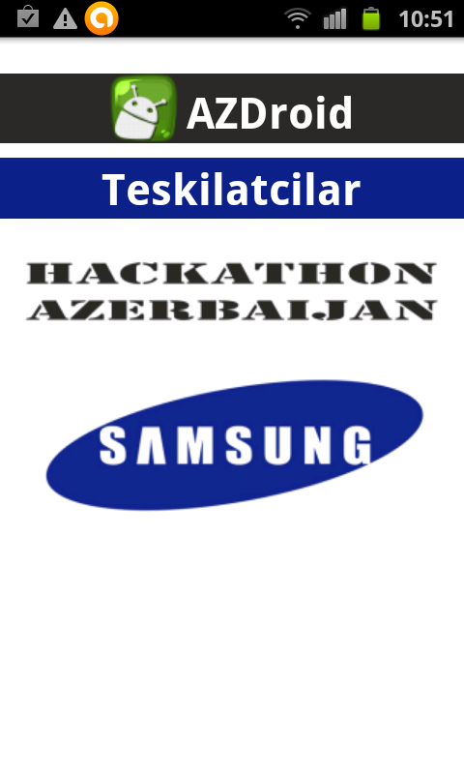
AZDroid
Tətbiqin Texniki Xüsusiyyətləri
Giriş:
Teşkilatçı “HACKATHON AZERBAIJAN”
və Sponsor “SAMSUNG” şirkətinin
loqolarının 4 saniyəlik animasiyasından ibarətdir.

Slide 4
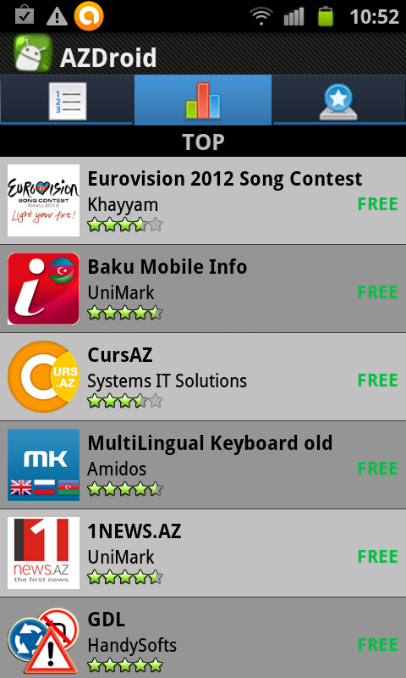
AZDroid
TOP:
Burada ən çox yüklənilmiş
tətbiqlər sıralanmışdır. Hər bir tətbiqin loqosu, adı, developer-in adı, reytingi, onun pullu və ya pulsuz olması ilə bağlı informasiyalar yerləşdirilmişdir.

Slide 5
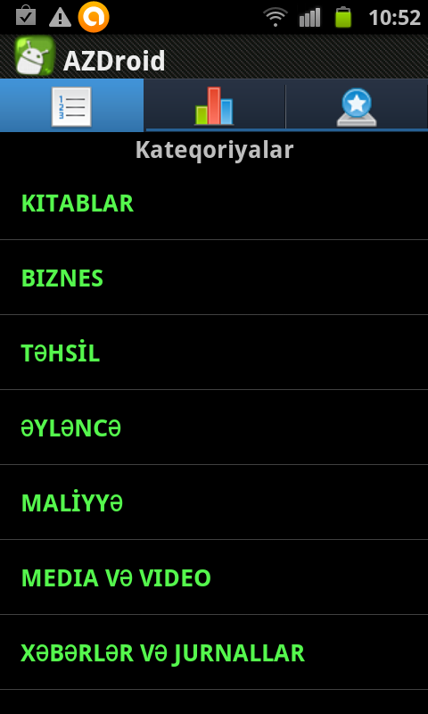
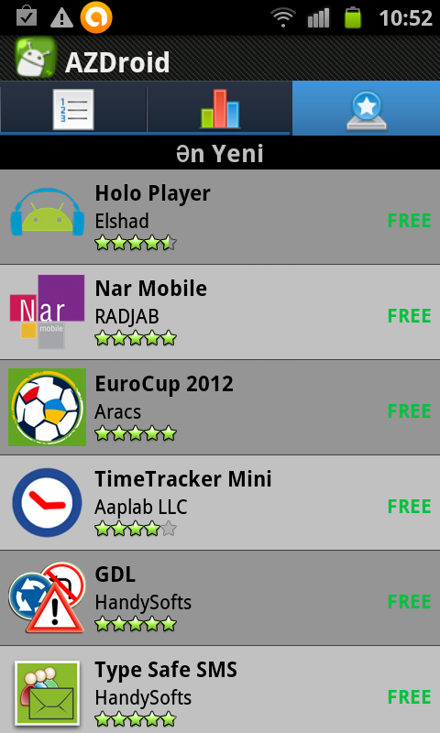
AZDroid
Kateqoriyalar:
Burada adından göründüyü kimi kateqoriyalar yerləşdirilmişdir.
Ən Yeni:
Bu bölmədə ən son əlavə
edilmiş tətbiqlər sıralanmışdır.
TOP, Ən Yeni , Kateqoriya bölmələri arasında keçidi ekran üzərində barmağı sürüşdürməklə və ya yuxarıdan uyğun olan bəndi seçməklə etmək olar.

Slide 6
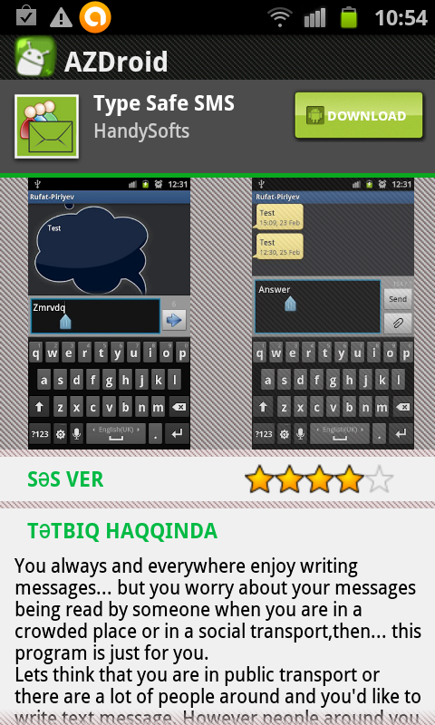
AZDroid
Yükləmə Səhifəsi:
Burada ən yuxarıda tətbiqin adı, loqosu və yükləmə keçidi yerləşdirilmişdir.
Aşağı hissədə isə tətbiqin şəkillərinin
qalereyası və şəkli böyütmək istədikdə üzərində bir dəfə basmaq kifayət edir.
Bundan başqa ‘Səs Vermə’ və ‘Tətbiq Haqqında’ bölmələri də yerləşdirilmişdir.

Slide 7
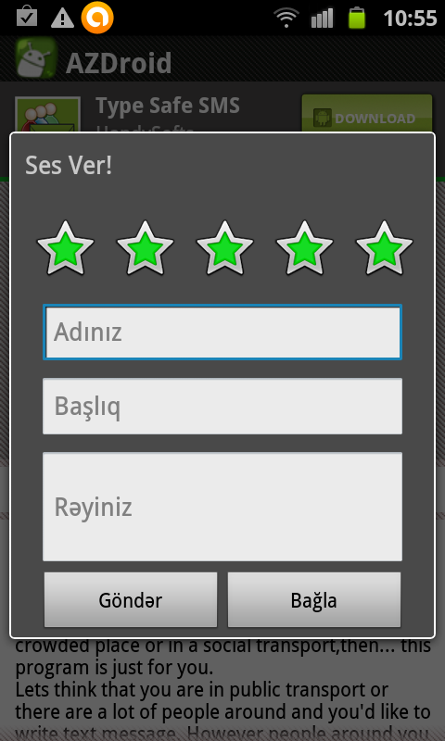
AZDroid
Səs Vermə:
Bu bölmədə istifadəçi tətbiqi qiymətləndirmək üçün ona müvafiq ulduz seçib və rəyini bildirə bilər.
İstifadəçinin səsi isə tətbiqin reytinqinə
təsir göstərir.
On Background:
Tətbiq bütün məlumatları internet vasitəsilə alır. Server hissəsi PHP üzərində , baza olaraq isə MYSQL-dən istifadə olunmuşdur. Məlumatlar tətbiqə JSON formatında ötürülür.

Slide 8
AZDroid
Beləliklə AZDroid bizə nə verir?
İstifadəçilərə:
İstifadəsi sadə və rahat , tam olaraq Azərbaycan dilli, daima yenilənən milli tətbiqlərin yükləmə sistemi.
Azərbaycanda Android platforması üçün yazılmış tətbiqlərin inkişafını və son yenilikləri müşahidə etmək üçün bir vasitə.
Developer-lərə:
Tətbiqlərinin Azərbaycan daxilində populyarlaşdırılması və istifadəçi sayını artırmaq üçün vasitə.

